Slide 1

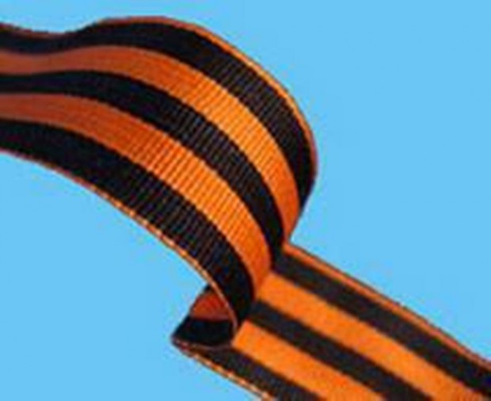
Герои «Даманского» полуострова. Участники событий локальной войны. «…Помните! Через века, через года,- помните! О тех, кто ухе не придёт никогда,- помните! Не плачьте! В горле сдержите стоны, горькие стоны. Памяти павших будьте достойны! Вечно достойны!!! …»

Slide 2


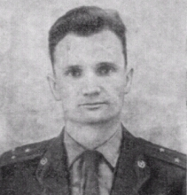
Иван Стрельников – советский пограничник, старший лейтенант, начальник Нижне – Михайловской заставы, погиб 2 марта 1969 года

Slide 3
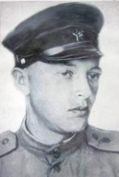
Шушарин Владимир Михайлович ( 1947 – 1969) Рядовой стрелок 2 –ой погранзаставы 57 – го погранотряда Тихоокеанского пограничного округа

Slide 4
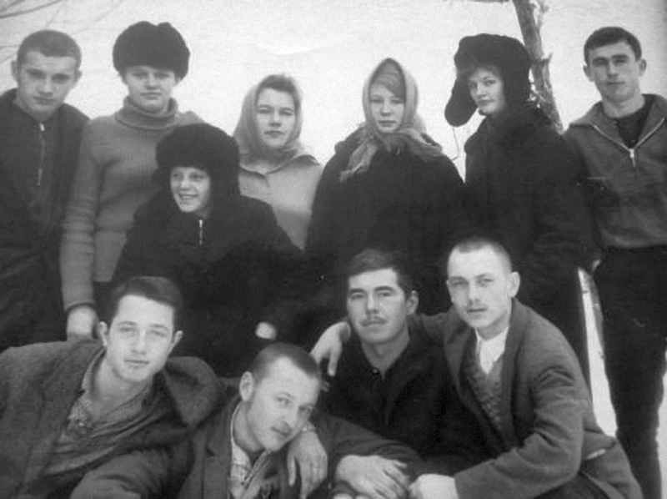
Рядовой Владимир Шушарин перед призывом в армию. 1966 год ( в центре)

Slide 5

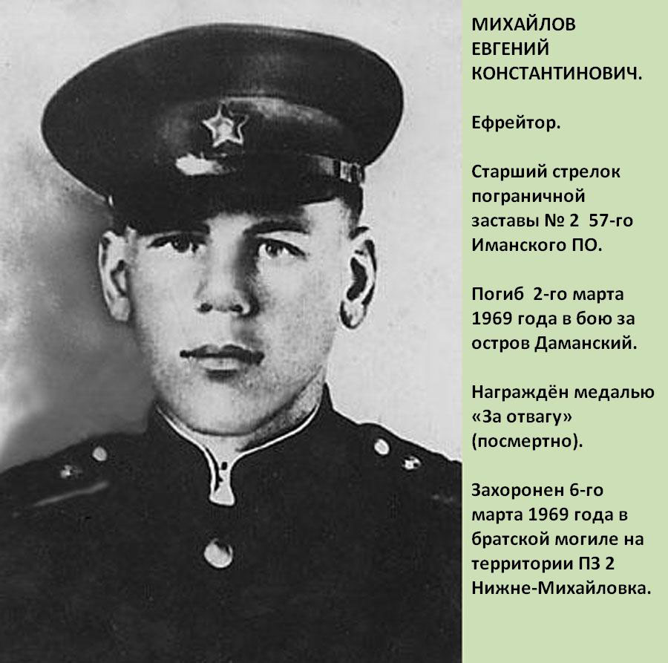
Михайлов Евгений Константинович - ефрейтор

Slide 6
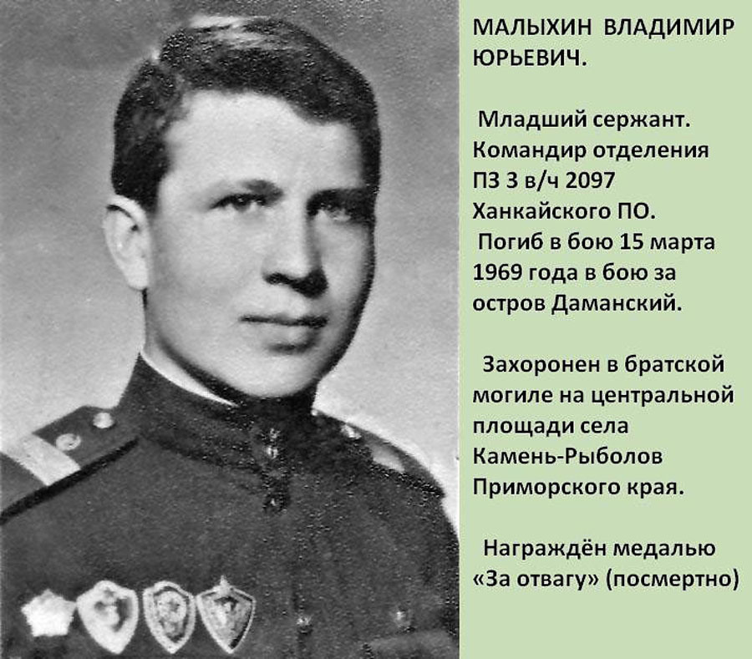
Малыхин Владимир Юрьевич - младший сержант

Slide 7

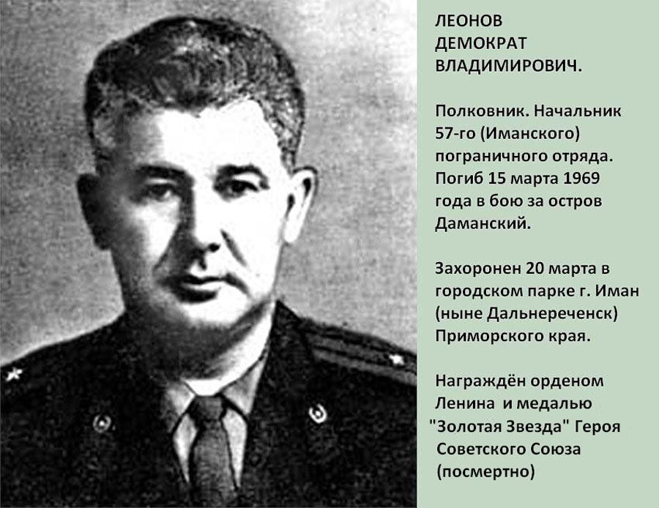
Леонов Демократ Владимирович – полковник, начальник пограничного отряда

Slide 8

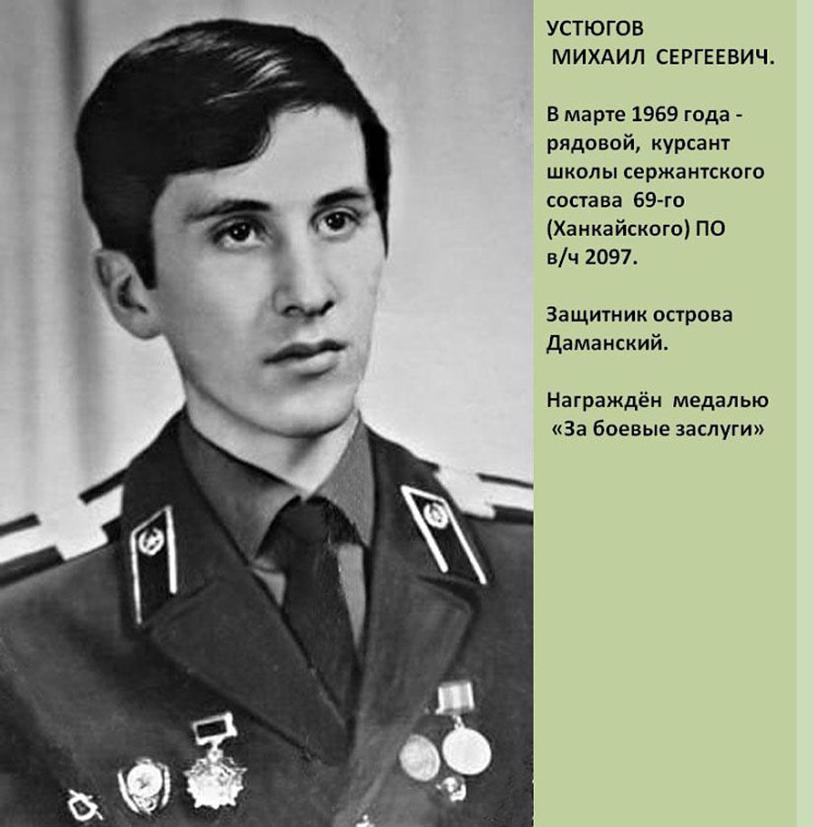
Устюгов Михаил Сергеевич

Slide 9
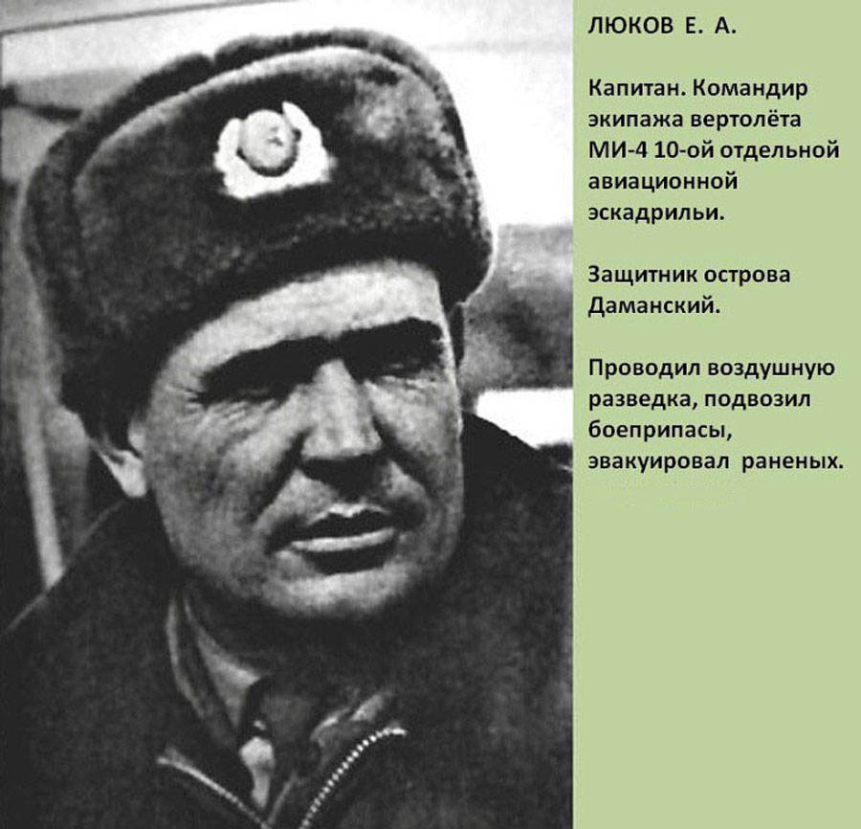
Люков Е.А. – командир авиационной эскадрильи

Slide 10
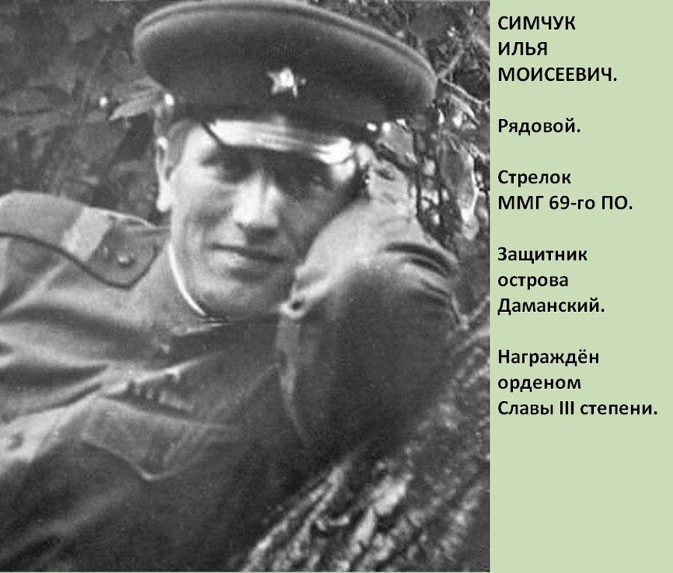
Симчук Илья Моисеевич - рядовой

Slide 11
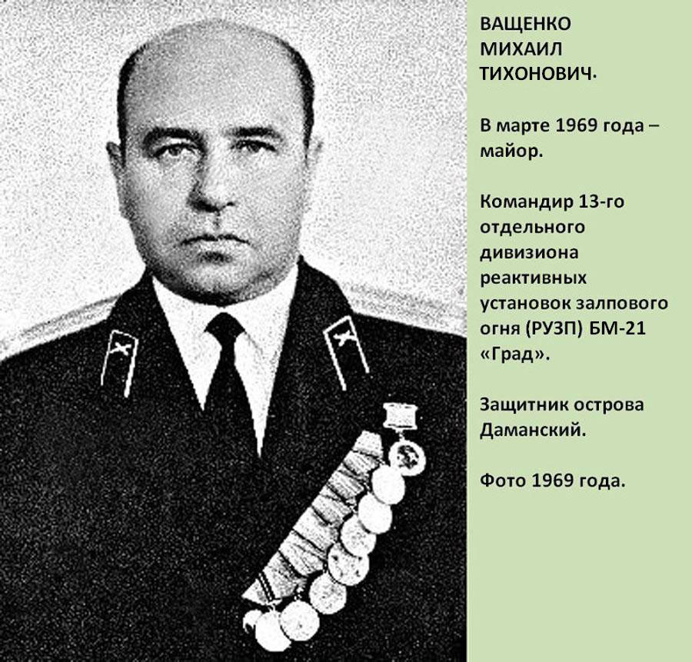
Ващенко Михаил Тихонович – командир батальона

Slide 12
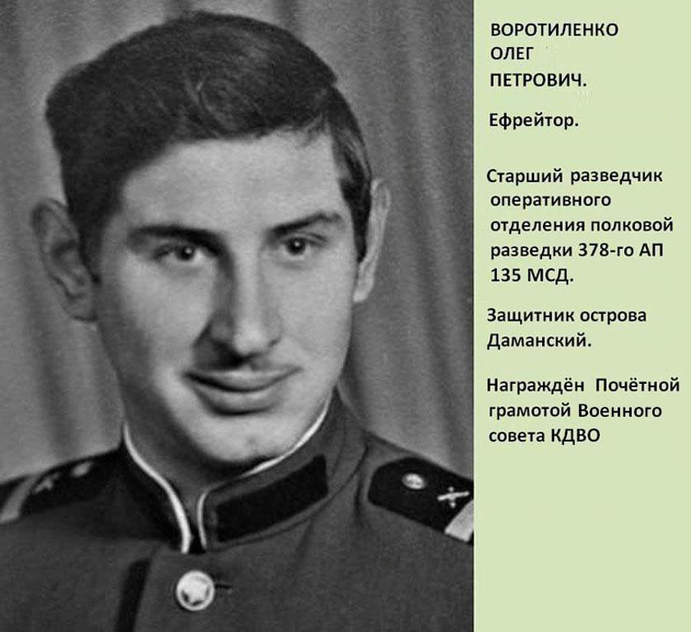
Воротиленко Олег Петрович

Slide 13

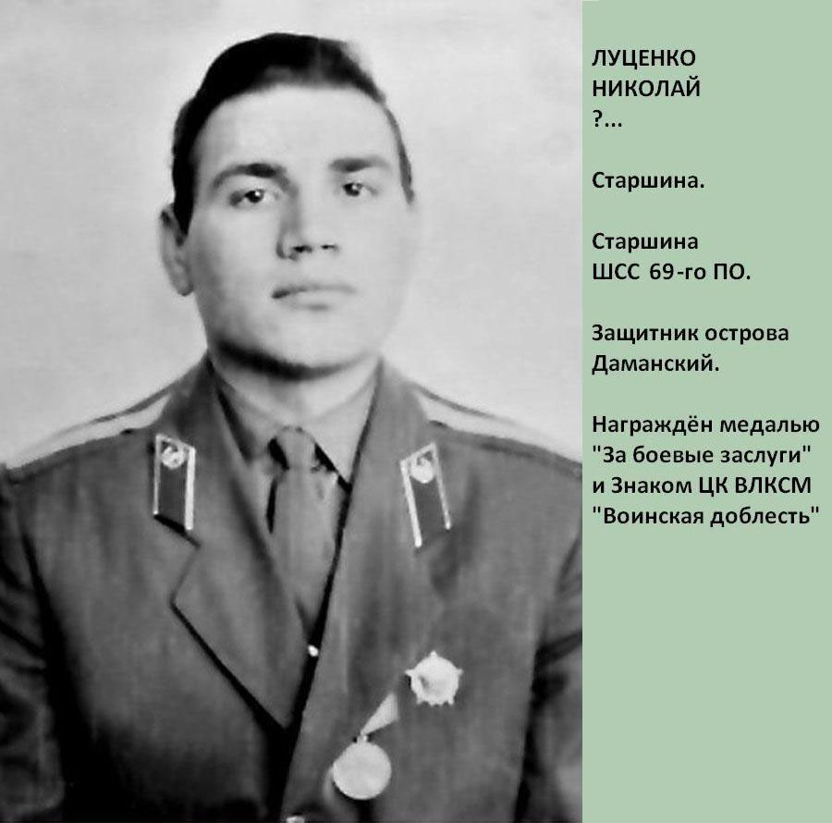
Луценко Николай - старшина

Slide 14
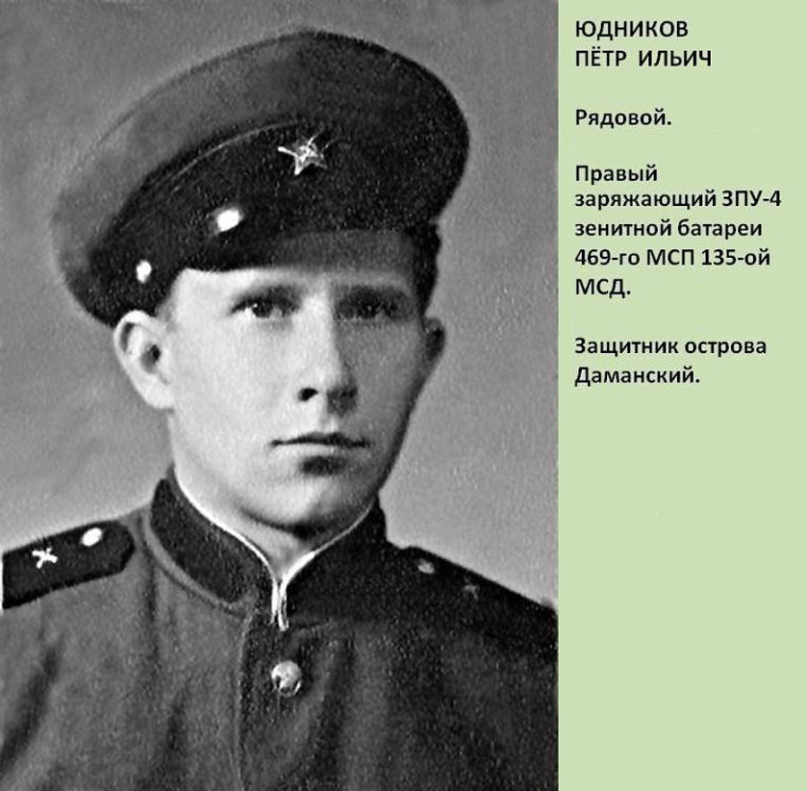
Юдников Пётр Ильич

Slide 15
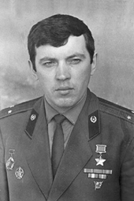
Бабанский Юрий Васильевич – ГЕРОЙ СОВЕТСКОГО СОЮЗА, защитник острова Даманский

Slide 16
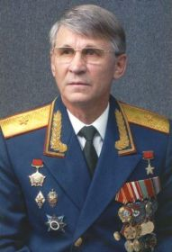
Бубенин Виталий Дмитриевич- начальник 1-й погранзаставы «Кулебякины сопки»

Slide 17

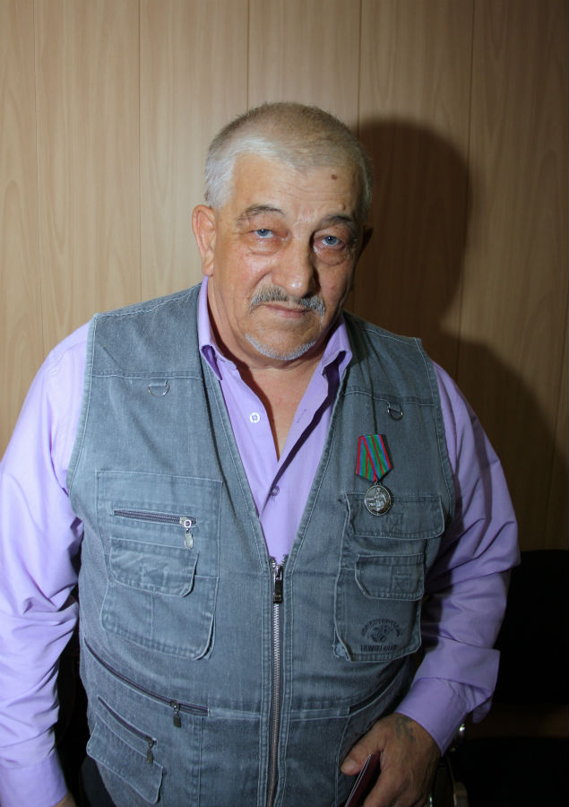
Серёгин Виктор Потапович- герой Даманского, проживает в Красноярском крае, Балахта

Slide 18

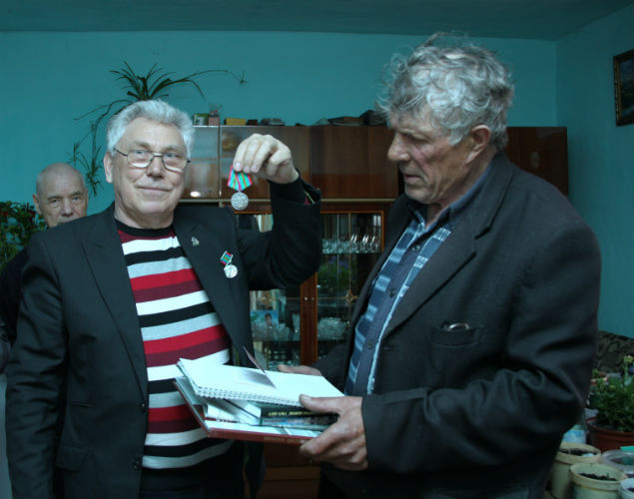
Кобец Илья Георгиевич - герой Даманского, вручение награды

Slide 19
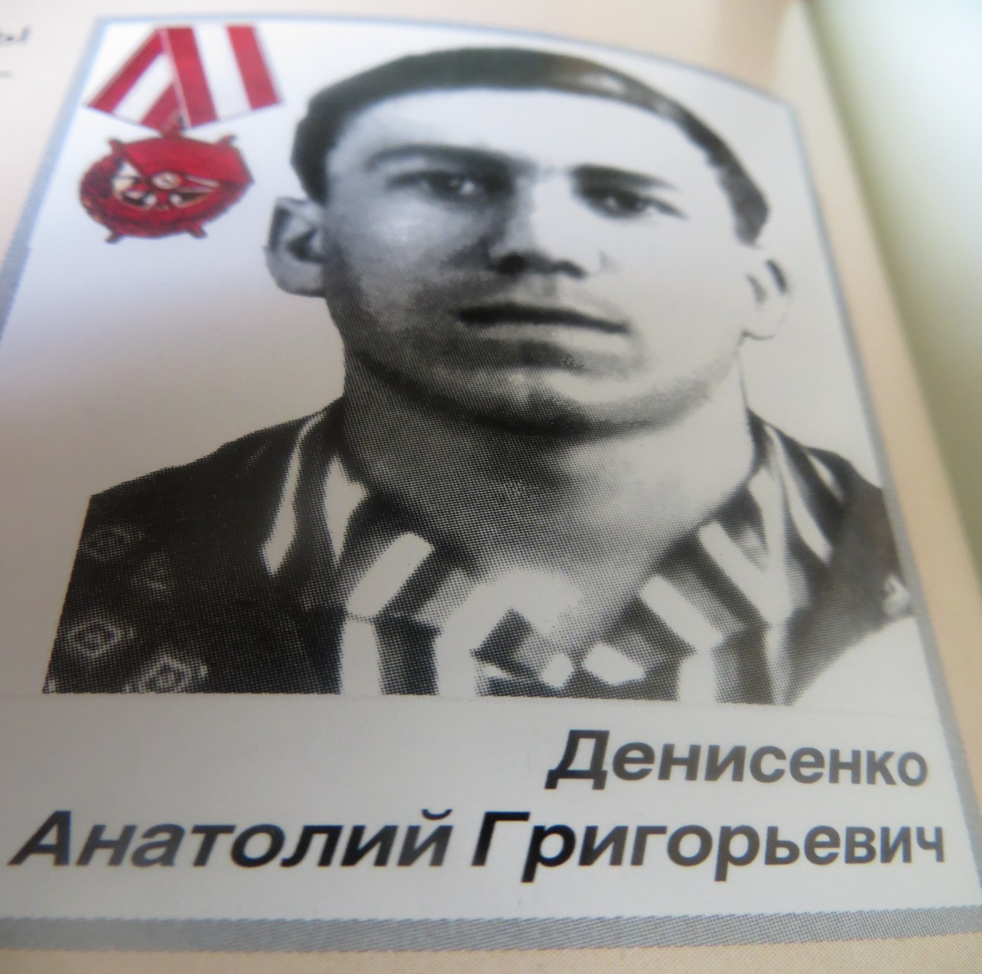
Рядовой. В схватке с китайцами спасал командира И. Стрельникова, геройски погиб 2 марта 1969 года.

Slide 20

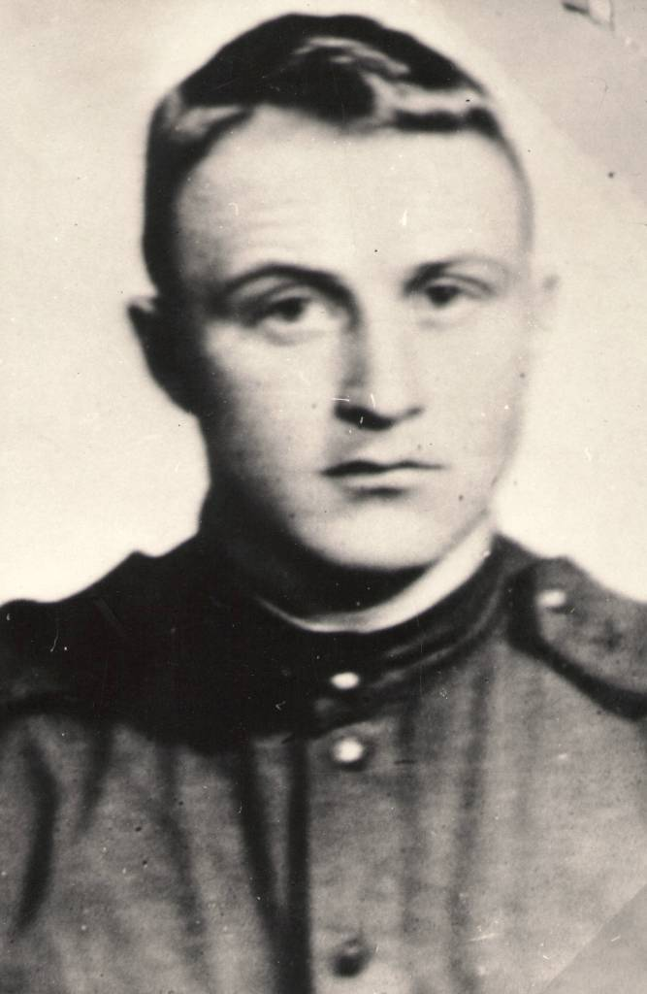
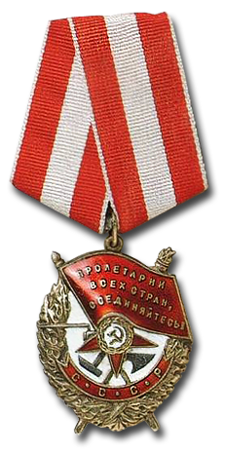
Павел Акулов – ефрейтор пограничной заставы № 2. Захвачен китайцами. Награждён орденом Боевого Красного Знамени (посмертно)

Slide 21
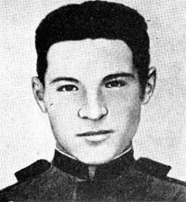
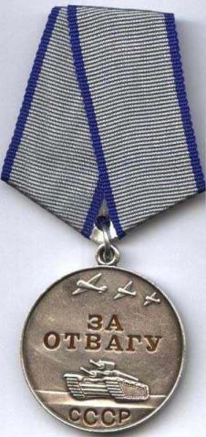
Зайнутдинов Антар Акиямович. Старший сержант. Награждён медалью за отвагу (посмертно)

Slide 22

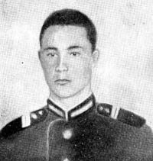
Гладышев Сергей Викторович. Рядовой. «Герой Даманского». Награждён медалью « За отвагу» (посмертно)

Slide 23
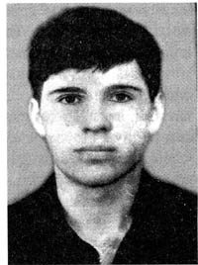
Ковалёв Анатолий Михайлович. Родился в 1949 году. Герой « Даманского». Награждён медалью «За отвагу» (посмертно)

Slide 24
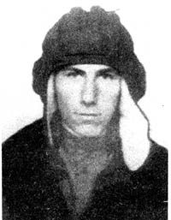
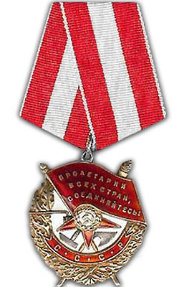
Кузьмин Алексей Алексеевич. Рядовой. Заряжающий 4 –й танковой роты. Уроженец гор. Хабаровска. Награждён орденом Красного Знамени (посмертно)

Slide 25

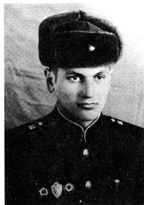
Потапов Владимир Васильевич – рядовой, стрелок 4 –ой мотострелковой роты. Награждён медалью «За отвагу». (именем В.В. Потапова названа одна из улиц Магадана)

Slide 26

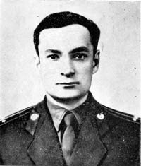
Маньковский Лев Константинович. Родился в 1941 году. Старший лейтенант, зам. Начальника пограничной маневренной группы по политической части. Награждён орденом « Красного Знамени» (посмертно). Похоронен в Дальнереченске.

